Slide 1



Slide 2

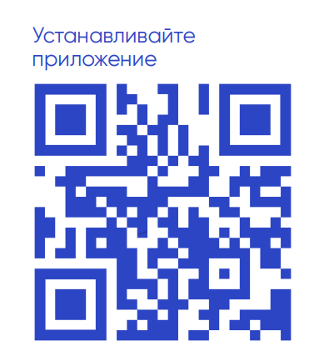




> 90. 000 жителей области установили мобильное приложение

Slide 3
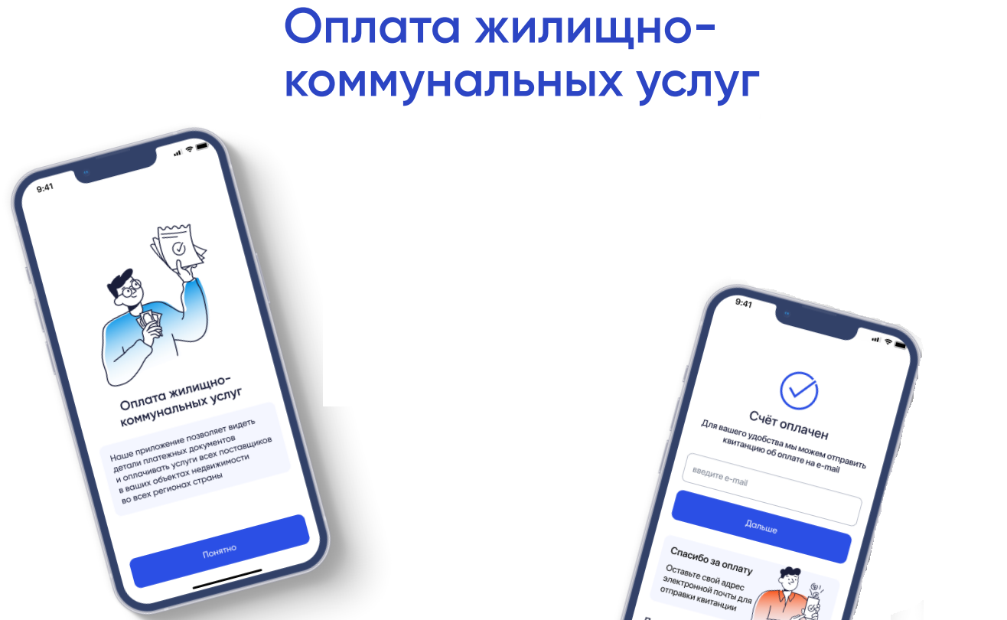
В мобильном приложении пользователи могут:
оплачивать все счета за ЖКУ БЕЗ КОМИССИИ
изучать историю всех начислений
просматривать квитанции за ЖКУ

Slide 4

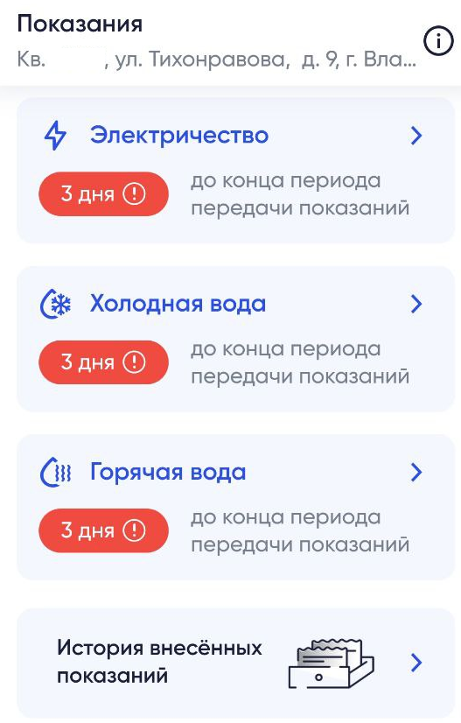
Передача показаний ИПУ

Slide 5
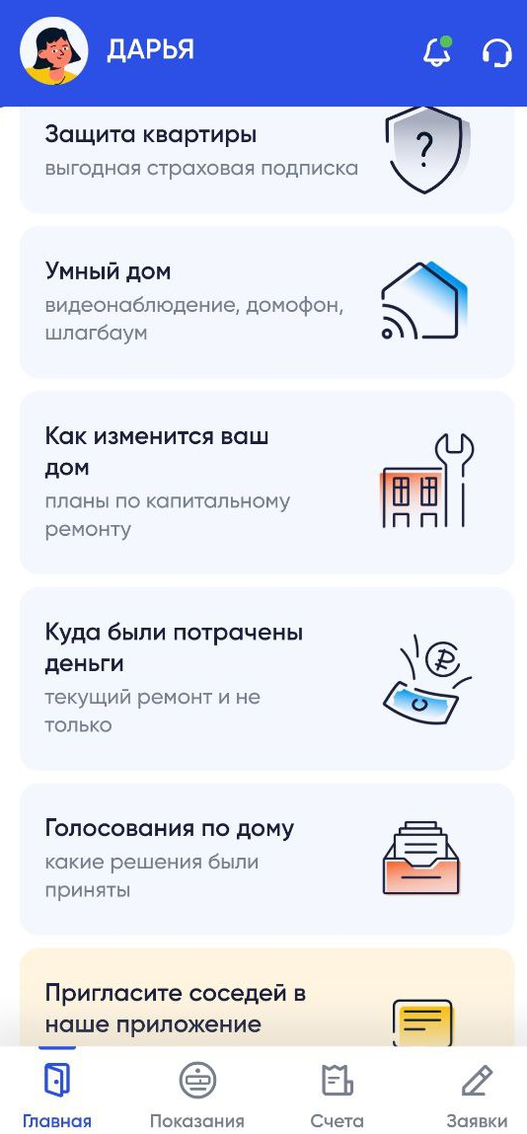


Отчет управляющей организации, ТСЖ, ЖСК

Slide 6
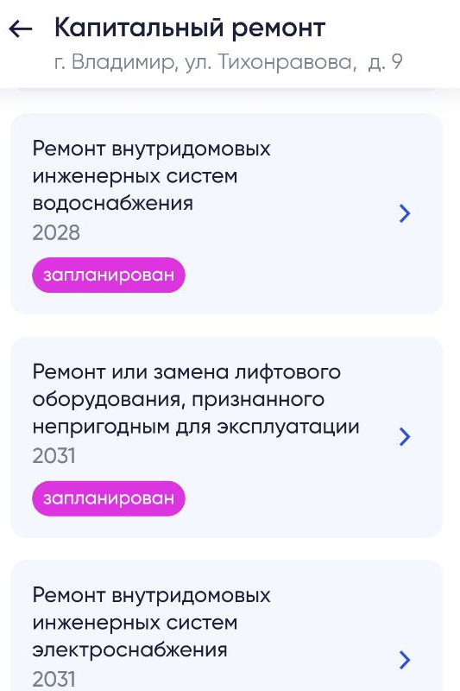
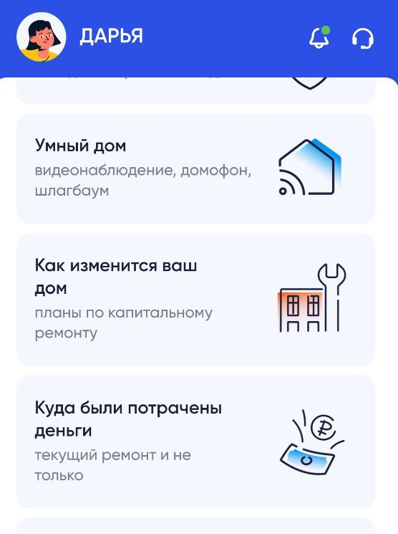

Информация о капитальном ремонте вашего дома

Slide 7


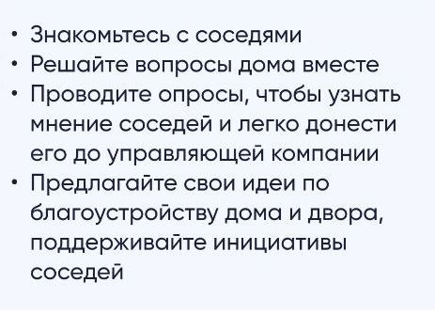

Slide 8
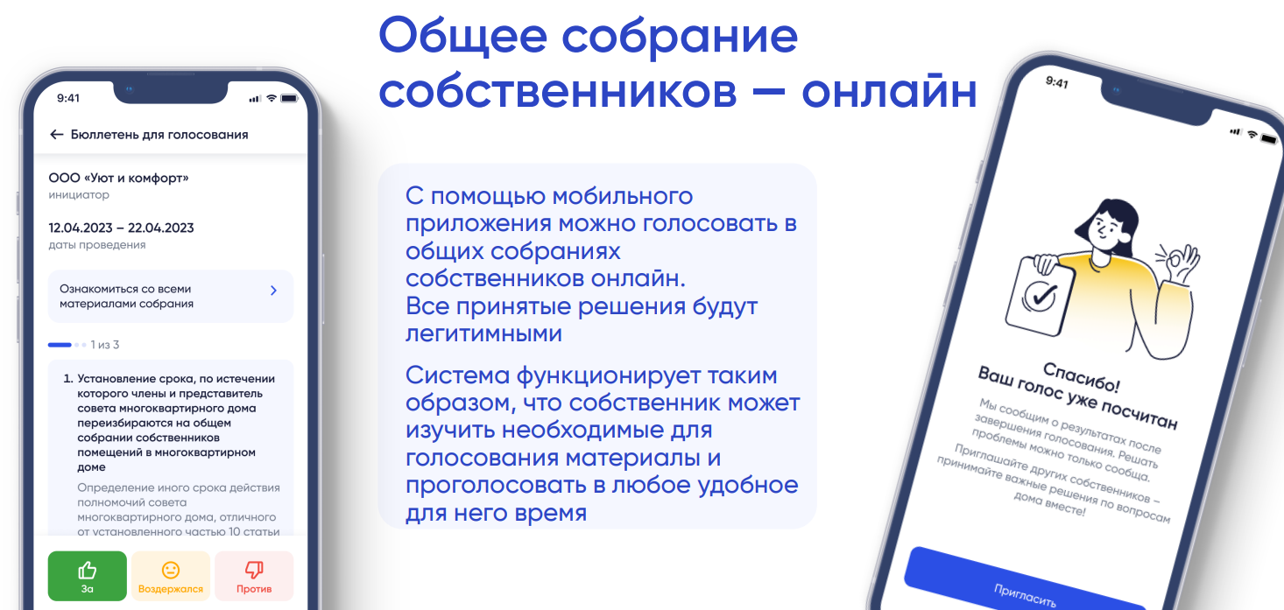

Slide 9
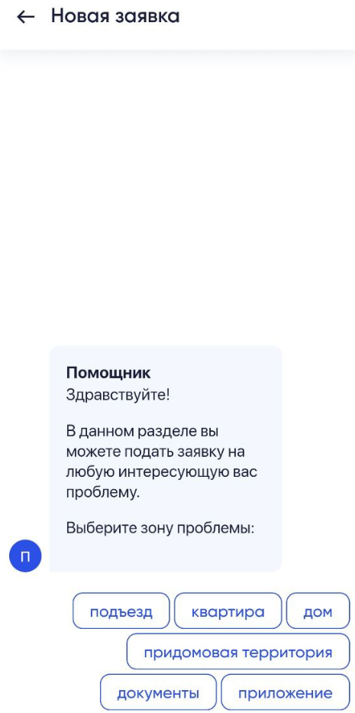
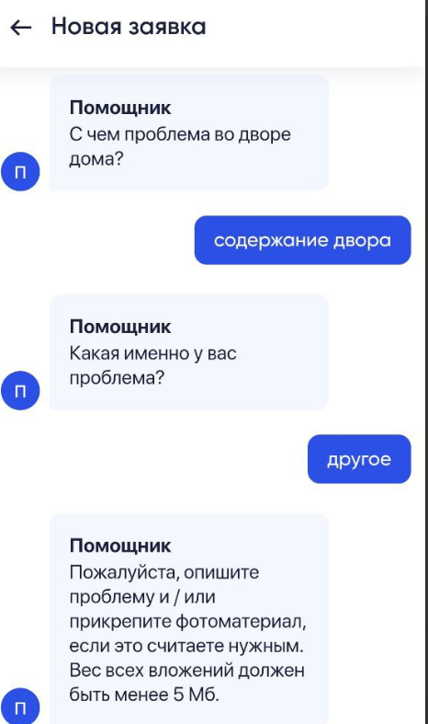
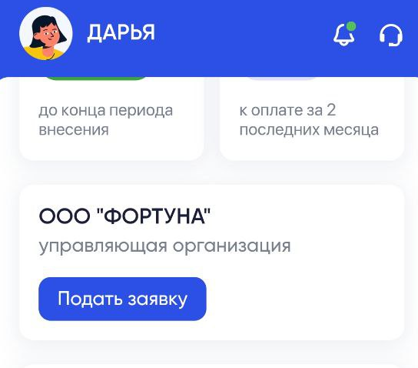
Прямая коммуникация с управляющей организацией, ТСЖ, ЖСК

Slide 10
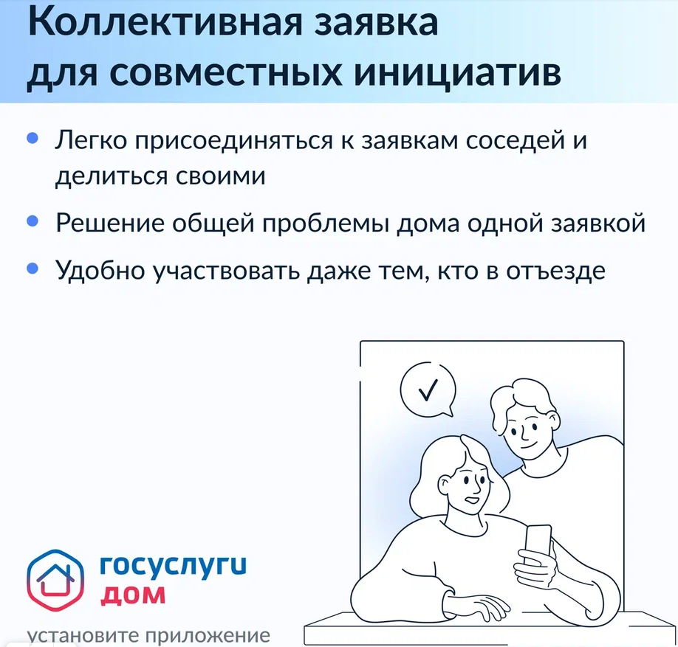

Slide 11
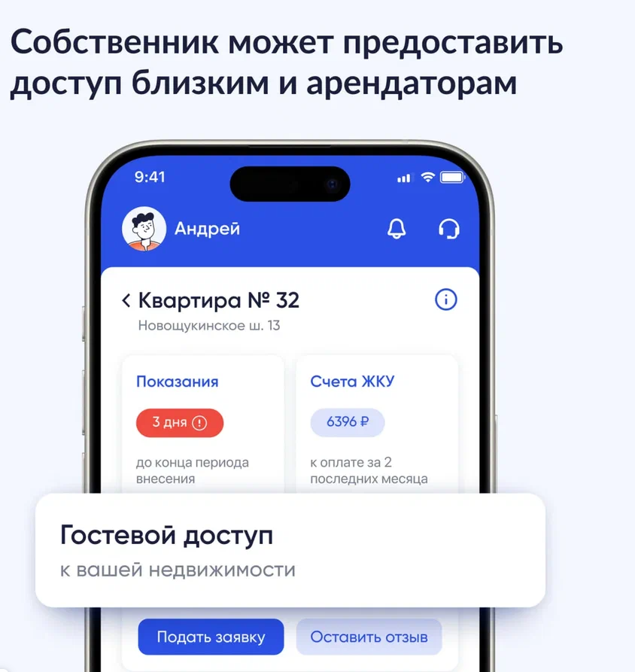
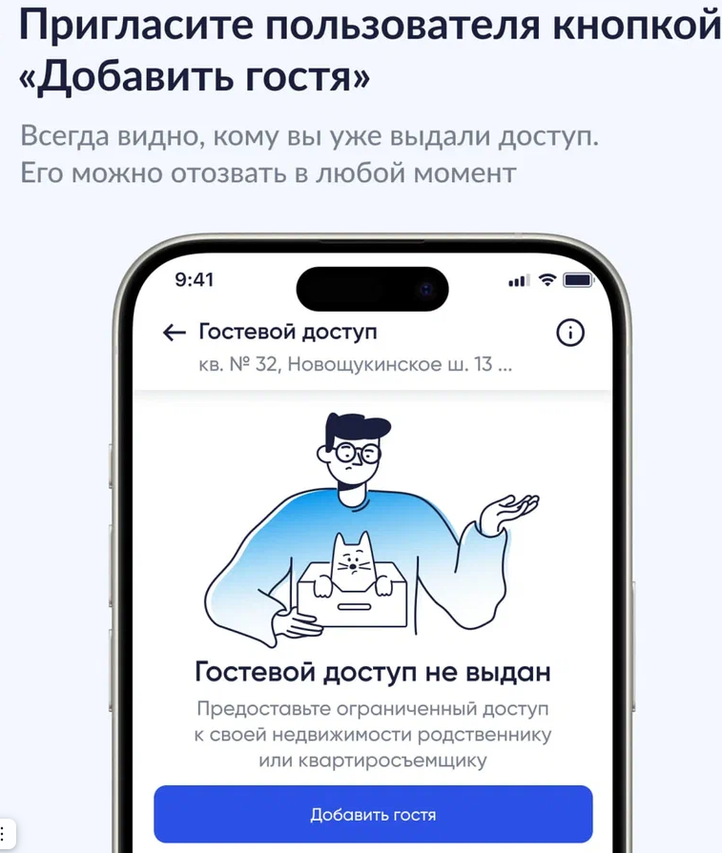
Гостевой доступ для не собственников

Slide 12

Собственники жилых домов
теперь в мобильном приложении
Владельцы домов:
✔ могут легко и быстро отправлять показания счетчиков напрямую через приложение
✔ заказывать поверку счетчиков прямо из приложения.
✔ оплачивать коммунальные услуги в удобном формате без комиссии с помощью системы быстрых платежей.

